Slide 1
Indukcija skaitļu teorijas uzdevumos
Risinājumi Tiešsaistes Sacensībām
Dažādi uzdevumi, kuros izmanto indukciju

Slide 2
Tests par racionāliem, iracionāliem skaitļiem
Liela iesildīšanās sadaļa...

Slide 3

Quiz2021#4.1
Sauksim naturālu skaitli n par derīgu, ja attēlā dotās izteiksmes vērtība arī ir naturāls skaitlis.
$$\sqrt{n^{2}+85n+2021}$$
Atrast visu derīgo skaitļu summu.

Slide 4
Ieteikums: Vajag reizināt ar 4 zem saknes un atdalīt pilno kvadrātu.

Slide 5

Quiz2021#4.2
Atrast naturālu skaitli $n$, kuram izpildās attēlā dotā vienādība.
(Formulā ar $\left\lfloor x\right\rfloor$ apzīmēta skaitļa $x$ veselā daļa.)
$$\left\lfloor \log_{2}{1}\right\rfloor +\left\lfloor \log_{2}{2}\right\rfloor +\left\lfloor \log_{2}{3}\right\rfloor ⋯+\left\lfloor \log_{2}{n}\right\rfloor =1898$$

Slide 6
Ieteikums: Vajag sasummēt līdz pilnām divnieka pakāpēm. Pēc tam atrast, cik saskaitāmo pietrūkst līdz 1898.

Slide 7
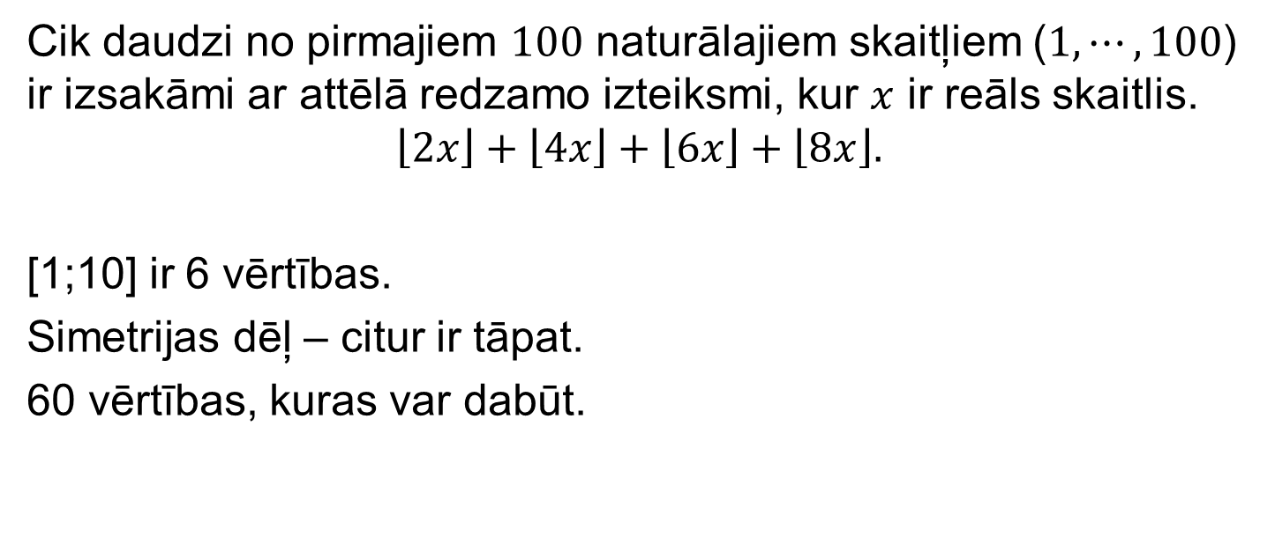
Quiz2021#4.3
Cik daudzi no pirmajiem $100$ naturālajiem skaitļiem ($1,⋯,100$) ir izsakāmi ar attēlā redzamo izteiksmi, kur $x$ ir reāls skaitlis.
$$\left\lfloor 2x\right\rfloor +\left\lfloor 4x\right\rfloor +\left\lfloor 6x\right\rfloor +\left\lfloor 8x\right\rfloor .$$
[1;10] ir 6 vērtības.
Simetrijas dēļ – citur ir tāpat.
60 vērtības, kuras var dabūt.

Slide 8
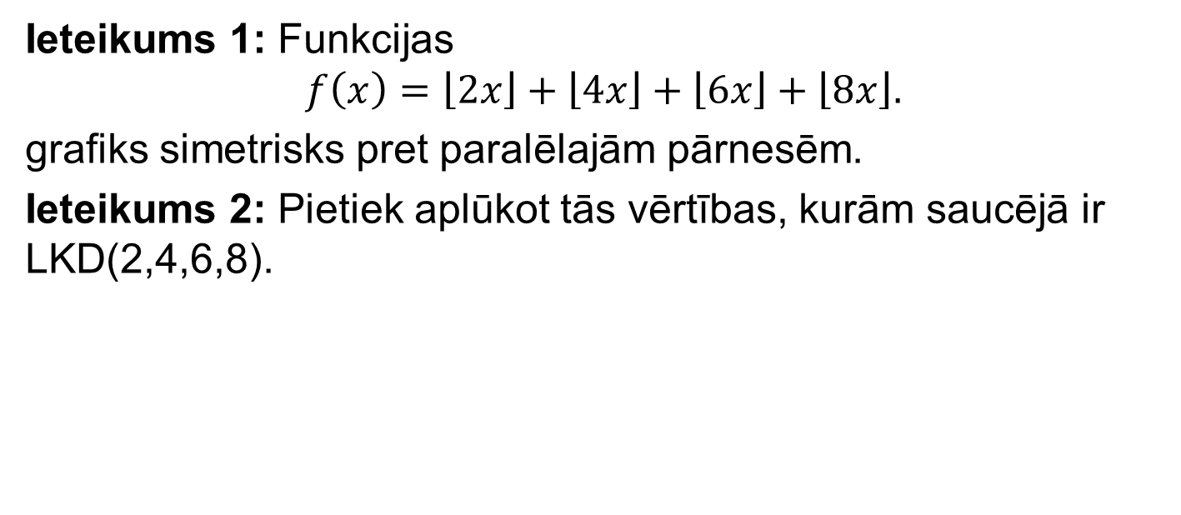
Ieteikums 1: Funkcijas
$$f\left(x\right)=\left\lfloor 2x\right\rfloor +\left\lfloor 4x\right\rfloor +\left\lfloor 6x\right\rfloor +\left\lfloor 8x\right\rfloor .$$
grafiks simetrisks pret paralēlajām pārnesēm.
Ieteikums 2: Pietiek aplūkot tās vērtības, kurām saucējā ir LKD(2,4,6,8).
Notes:
1,2,4,5,6,10, 11,12,14,15,16,20,

Slide 9

Quiz2021#4.4
Dots pozitīvs skaitlis $a$, kam $\left\{a^{−1}\right\}=\left\{a^{2}\right\}$ un $2<a^{2}<3$.
Atrast izteiksmes $a^{12}−144a^{−1}$ vērtību.

Slide 10
Ieteikums: Izteikt a ar kubisku vienādojumu, minēt saknes.
Ieteikums: Kāpināt zelta attiecību kvadrātā.
Ieteikums: Vienkāršot izteiksmi ar Ņūtona binoma formulu.

Slide 11

Quiz2021#4.5
Atrast mazāko naturālo skaitli $k$, pie kura vienādojumam
$$\left\lfloor \frac{2021}{n}\right\rfloor =k$$
nav atrisinājuma veselos skaitļos.

Slide 12

Ieteikums: Risinām nevienādību:
$$\frac{2021}{n}−\frac{2021}{n+1}>1$$

Slide 13

Quiz2021#4.6
Dots, ka $\log_{6}{a}+\log_{6}{b}+\log_{6}{c}=6$, kur naturāli skaitļi $a,b,c$ veido augošu ģeometrisku progresiju un $b−a$ ir vesela skaitļa kvadrāts. Atrast $a,b,c$.

Slide 14
Ieteikums: Ģeometriskai progresijai logaritmi aug aritmētiskā progresijā.

Slide 15
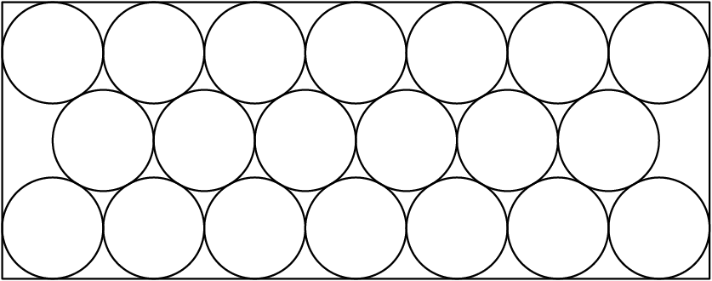
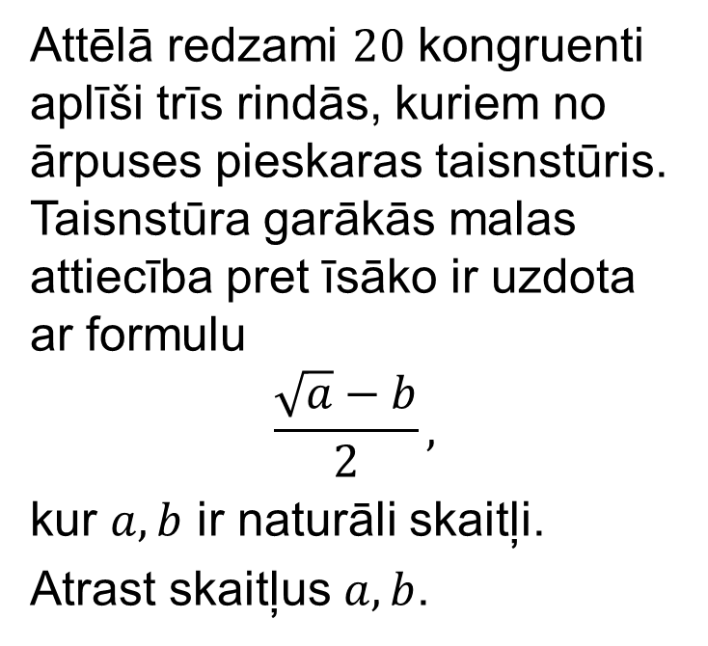
Quiz2021#4.7
Attēlā redzami $20$ kongruenti aplīši trīs rindās, kuriem no ārpuses pieskaras taisnstūris. Taisnstūra garākās malas attiecība pret īsāko ir uzdota ar formulu
$$\frac{\sqrt{a}−b}{2},$$
kur $a,b$ ir naturāli skaitļi.
Atrast skaitļus $a,b$.

Slide 16
Ieteikums: Var ieviest apzīmējumu rādiusam un izteikt garumu un platumu.

Slide 17

Quiz2021#4.8
Uzrakstīt attēlā redzamās izteiksmes vērtību kā racionālu skaitli $\frac{p}{q}$.
$$\frac{2}{\log_{4}{{2000}^{6}}}+\frac{3}{\log_{5}{{2000}^{6}}}.$$

Slide 18
Ieteikums: Gan daļas skaitītājā, gan saucējā var panākt vienādas bāzes logaritmus un lietot logaritma bāzes maiņas formulu.

Slide 19
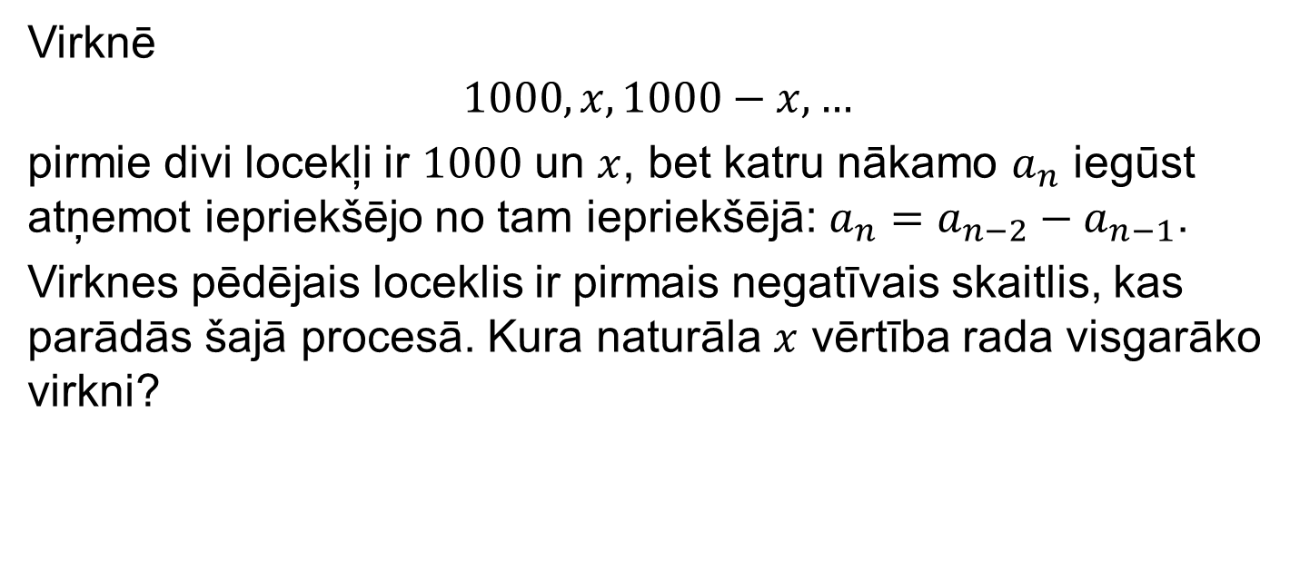
Quiz2021#4.9
Virknē
$$1000, x, 1000−x, …$$
pirmie divi locekļi ir $1000$ un $x$, bet katru nākamo $a_{n}$ iegūst atņemot iepriekšējo no tam iepriekšējā: $a_{n}=a_{n−2}−a_{n−1}$.
Virknes pēdējais loceklis ir pirmais negatīvais skaitlis, kas parādās šajā procesā. Kura naturāla $x$ vērtība rada visgarāko virkni?

Slide 21
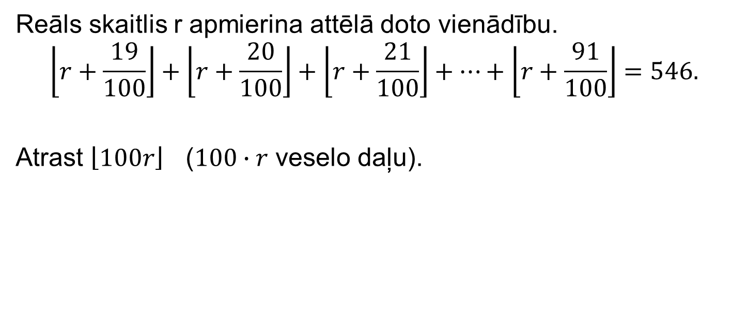
Quiz2021#4.10
Reāls skaitlis r apmierina attēlā doto vienādību.
$$\left\lfloor r+\frac{19}{100}\right\rfloor +\left\lfloor r+\frac{20}{100}\right\rfloor +\left\lfloor r+\frac{21}{100}\right\rfloor +⋯+\left\lfloor r+\frac{91}{100}\right\rfloor =546.$$
Atrast $\left\lfloor 100r\right\rfloor$ ($100∙r$ veselo daļu).

Slide 23
Kopsavilkums
Pamatot

Slide 24

Pierādiet, ka skaitlis $k^{2^{n}}−1$ dalās ar $2^{n+2}$, ja $k$ ir nepāra skaitlis, bet $n$ ir naturāls skaitlis.

Slide 25

Pierādiet, ka katram naturālam skaitlim $a>1$ eksistē bezgalīgi daudz tādu naturālu skaitļu $n$, kuriem skaitlis $a^{n}+1$ dalās ar $n$.

Slide 26

Pierādīt, ka eksistē tāds naturāls skaitlis $n$, ka $n^{2}+1$ dalās ar $5^{1979}$.
Notes:
Valsts4Posms-1979.10.2

Slide 27
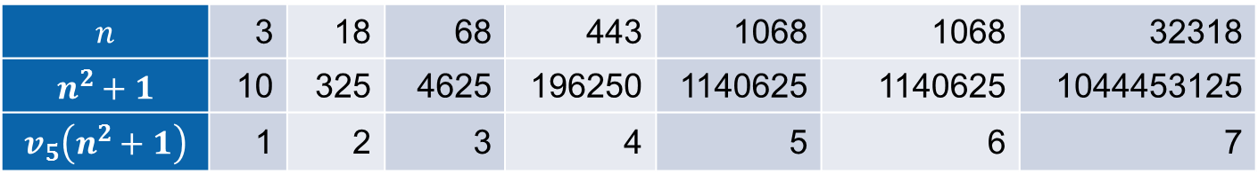
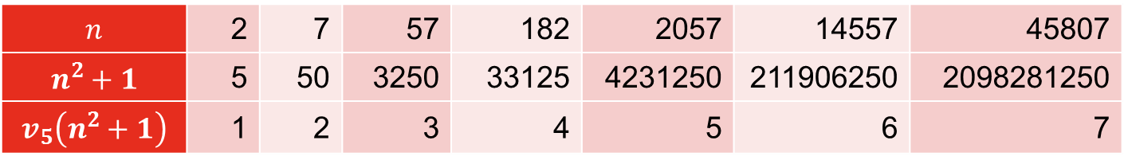
Uzdevums 2.5
$$n$$ | 2 | 7 | 57 | 182 | 2057 | 14557 | 45807
$$n^{2}+1$$ | 5 | 50 | 3250 | 33125 | 4231250 | 211906250 | 2098281250
$$v_{5}\left(n^{2}+1\right)$$ | 1 | 2 | 3 | 4 | 5 | 6 | 7
$$n$$ | 3 | 18 | 68 | 443 | 1068 | 1068 | 32318
$$n^{2}+1$$ | 10 | 325 | 4625 | 196250 | 1140625 | 1140625 | 1044453125
$$v_{5}\left(n^{2}+1\right)$$ | 1 | 2 | 3 | 4 | 5 | 6 | 7
Notes:
Attiecībā uz pirmskaitļu indeksiem, kvadrātfunkcija ir krietni sarežģītāka nekā eksponentfunkcija.

Slide 28

Henzela lemma
Lemma [Hensel]: Ja polinomam $P(x)$ ir vienkārša sakne pēc kāda pirmskaitļa moduļa $p$, tad polinomam $P(x)$ būs arī
vienkārša sakne pēc jebkuras šī pirmskaitļa pakāpes $p^{k}$, kuru var iegūt pakāpeniski "paceļot pakāpi $k$" kongruencē pēc $p^{k}$.
Notes:
* Kas ir vienkārša polinoma sakne?
* Kādēļ Henzela lemmā polinoma saknei jābūt vienkāršai? Vai eksistē pretpiemērs (lemmu nevar lietot, ja sakne nav vienkārša).

Slide 29
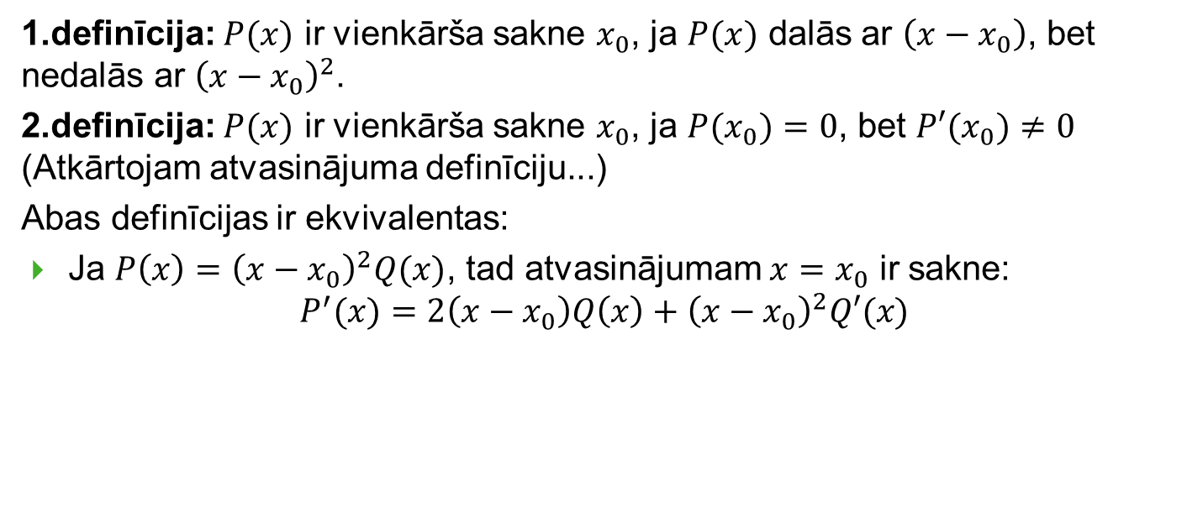
Kas ir "vienkārša sakne"
1.definīcija: $P(x)$ ir vienkārša sakne $x_{0}$, ja $P(x)$ dalās ar $\left(x−x_{0}\right)$, bet nedalās ar ${\left(x−x_{0}\right)}^{2}$.
2.definīcija: $P(x)$ ir vienkārša sakne $x_{0}$, ja $P(x_{0})=0$, bet $P′(x_{0})≠0$ (Atkārtojam atvasinājuma definīciju...)
Abas definīcijas ir ekvivalentas:
Ja ${P\left(x\right)=\left(x−x_{0}\right)}^{2}Q(x)$, tad atvasinājumam ${x=x}_{0}$ ir sakne: ${P^{′}(x)=2\left(x−x_{0}\right)Q\left(x\right)+\left(x−x_{0}\right)}^{2}Q′(x)$

Slide 30
Piemēri par vairākkārtīgām saknēm
Daži 3. un 4. pakāpes polinomi ar 2. un 3.kārtīgām saknēm. Redzams bildītē, vai grafika pieskare krusto x asi vai pieskaras tai (pieskarties var arī 3., 4. un augstākās pakāpēs).
Notes:
Jāmin arī piemēri, kādēļ Henzela lemma vairākkārtīgām saknēm var nebūt spēkā.

Slide 31
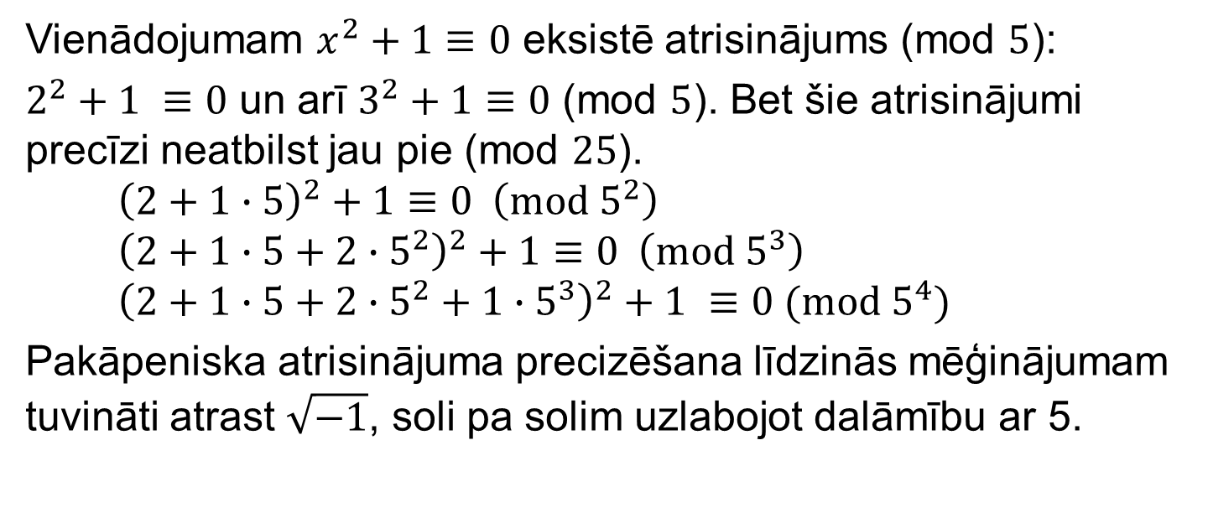
«Kvadrātvienādojumi» kongruencēm
Vienādojumam $x^{2}+1≡0$ eksistē atrisinājums (mod $5$):
$2^{2}+1 ≡0$ un arī $3^{2}+1≡0$ (mod $5$). Bet šie atrisinājumi precīzi neatbilst jau pie (mod $25$).
$${\left(2+1∙5\right)}^{2}+1≡0 \left(mod 5^{2}\right)$$
$${\left(2+1∙5+2∙5^{2}\right)}^{2}+1≡0 \left(mod 5^{3}\right)$$
$${\left(2+1∙5+2∙5^{2}+1∙5^{3}\right)}^{2}+1 ≡0 (mod 5^{4})$$
Pakāpeniska atrisinājuma precizēšana līdzinās mēģinājumam tuvināti atrast $\sqrt{−1}$, soli pa solim uzlabojot dalāmību ar 5.

Slide 32

Pierādiet, ka katrai augošai aritmētiskai progresijai, kas sastāv no naturāliem skaitļiem, eksistē $100$ pēc kārtas sekojoši locekļi, kas visi ir salikti skaitļi.

Slide 33

Pierādiet, ka no skaitļiem $1,2,3,⋯,3^{n}$ var izvēlēties $2^{n}$ skaitļus tā, ka nekādi trīs no tiem neveido aritmētisko progresiju.

Slide 34
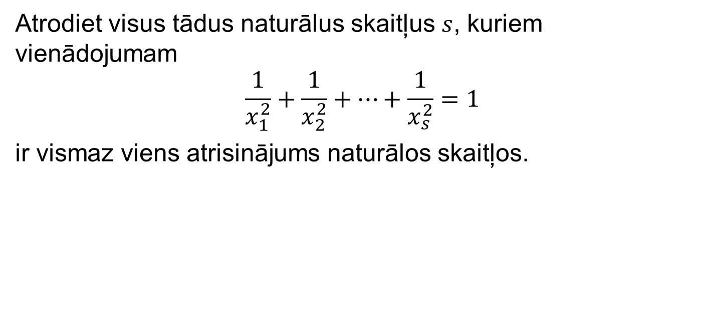
Atrodiet visus tādus naturālus skaitļus $s$, kuriem vienādojumam
$$\frac{1}{x_{1}^{2}}+\frac{1}{x_{2}^{2}}+⋯+\frac{1}{x_{s}^{2}}=1$$
ir vismaz viens atrisinājums naturālos skaitļos.

